Slide 1
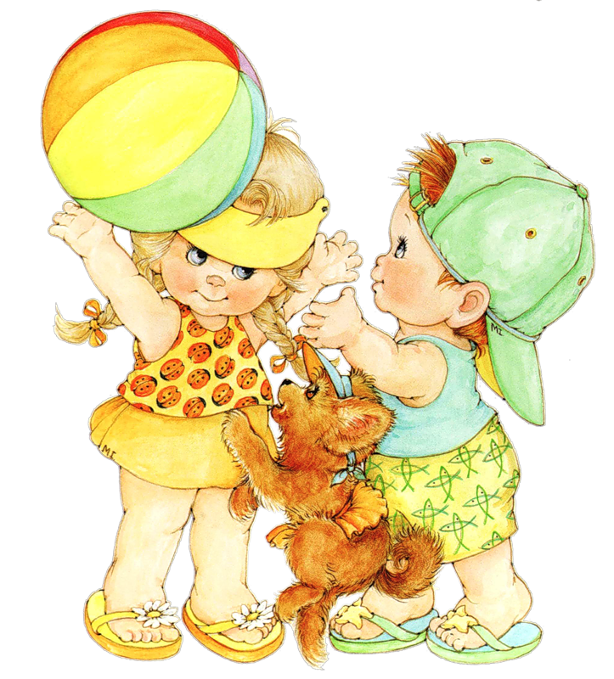
Особенности развития детей 4-5 лет
Возрастные особенности
психического и физического развития детей

Slide 2
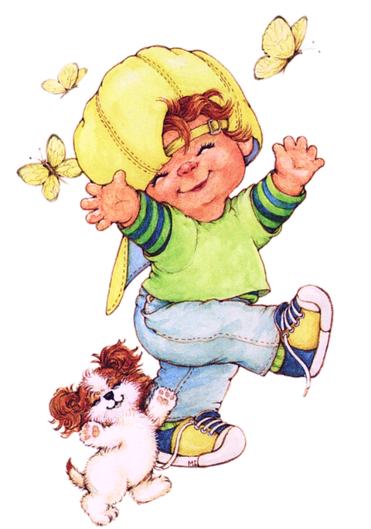
Анатомо-физиологические особенности развития

Slide 3
рост стал 102 см и более и увеличился на 4-5 см вес стал 16 кг и более и увеличился на 1-2 кг

Slide 4
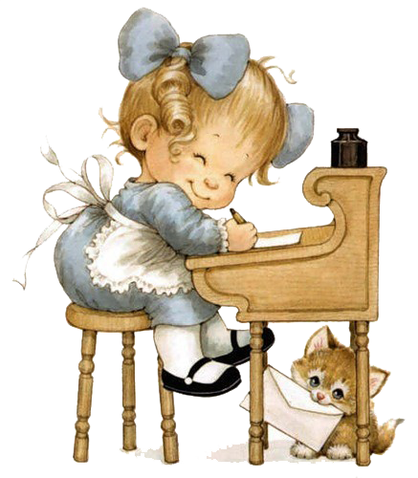
Тело ребёнка изменило пропорции активно идёт формирование осанки, закладывается походка, привычные позы при сидении, стоянии и т. д.
Обязательно следите за осанкой ребёнка. Особенно во время работы за столом (надо не только показать, но и рассказать, как правильно сидеть) .

Slide 5
Очень хорошо развиты органы зрения. Однако легко может развиться близорукость. При рассматривании иллюстраций за плохо освещенным столом, при работе с различными мелкими предметами ребенок напрягает зрение. Мышцы глаза при этом меняют форму хрусталика. Зрение портиться.
Следите за тем чтоб ребенок читал и рисовал при хорошем освещении

Slide 6
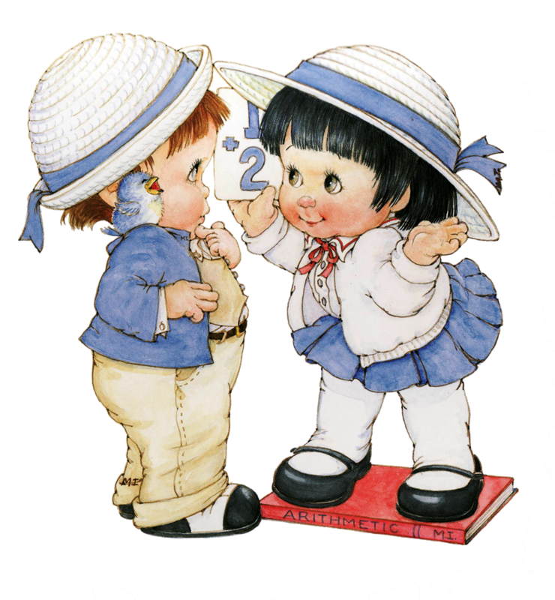
У ребенка 4—5 лет продолжается процесс развития органа слуха. Барабанная перепонка нежна и легкоранима, очень чувствительна к шуму. Если жизнь детей постоянно протекает на фоне шума , наступает стойкое снижение слуха и утомление.
необходимо приучать детей правильно пользоваться игрушками, осторожно переносить стулья, говорить негромко.

Slide 7
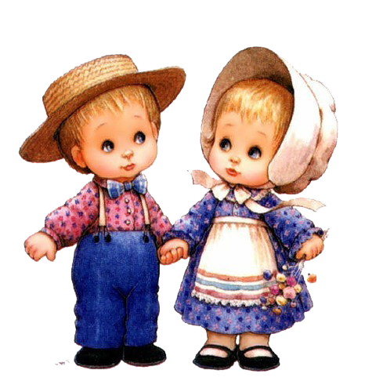
Навыки здорового образа жизни

Slide 8
К пяти годам ребёнок может в той или иной степени самостоятельно ухаживать за всеми открытыми частями тела. Он уже умеет самостоятельно мыть руки, полоскать полость рта, умываться, переодеваться. Но ему ещё трудно, и он ещё учится: - чистить зубы - расчёсывать волосы - полоскать горло
И важно не столько количество самостоятельно выполняемых процедур, сколько качество выполнения.

Slide 9
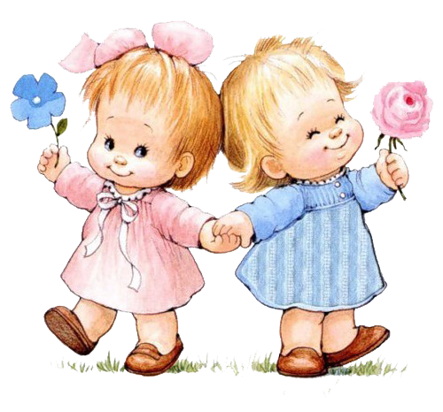
Развитие личности

Slide 10
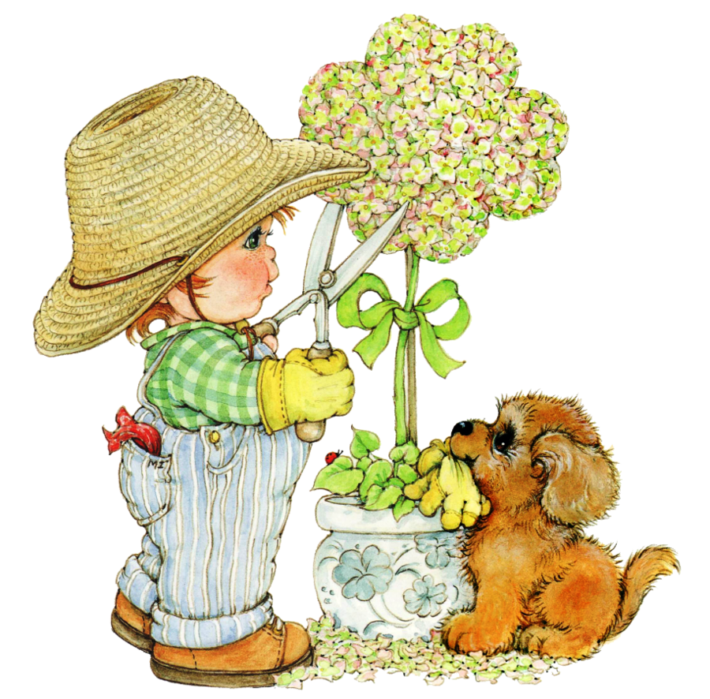
Идёт бурный расцвет фантазии, воображения. Именно на пятом году жизни дети начинают рассказывать невероятные истории о том, что сами они участвовали в каких-то невероятных событиях, хотя ничего подобного не было. Но ни в коем случае нельзя уличать ребёнка во лжи.
Подобные фантазии не являются , правильнее называть их выдумками. Источником таких фантазий могут быть яркие сны, стремление поднять свой авторитет среди сверстников или стремление справиться с какими-то страхами.

Slide 11
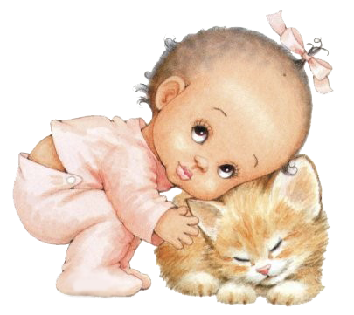
Наблюдается высокий познавательный интерес. Дети пяти лет очень активно воспринимают всё, что их окружает, очень чутки к искренности вашего отношения к тому или иному предмету или явлению. Если в глубине души вы не любите животных, вам никогда словами не удастся убедить детей в обратном.
В самом начале пути в неизведанное не надо знакомить детей с тем, что не вызывает симпатии у вас самих.
При знакомстве детей с новыми явлениями в этом году следует ограничиться предметами, которые существуют физически.

Slide 12
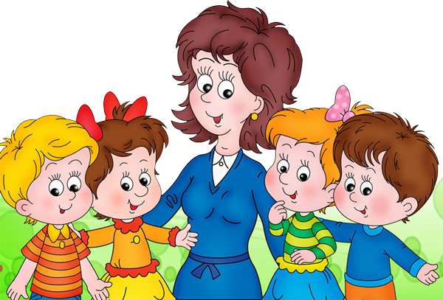
Дети пробуют строить и первые умозаключения.
Внимательно выслушивайте все рассуждения ребёнка и не торопитесь вносить в них свои коррективы.
В этом возрасте важна не правильность вывода, а поддержка самого стремления ребёнка рассуждать и думать.
Проявляйте серьёзное уважение к его интеллектуальному труду. Шутки и насмешливый критический тон при обсуждении мыслей ребёнка недопустимы.

Slide 13
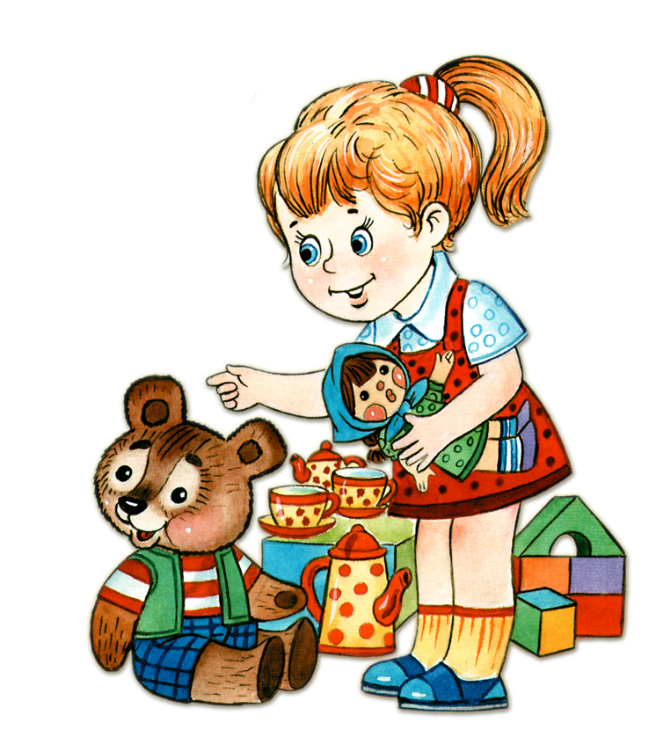
Ребёнок активно осваивает операции счёта в пределах первого десятка. Большинство детей начинают проявлять интерес к абстрактным символам – буквам и цифрам.

Slide 14
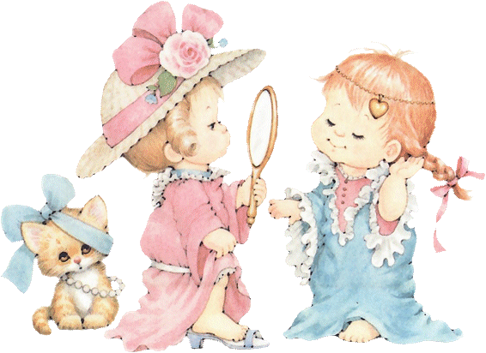
Сверстник становится интересен как партнёр по играм. Ребёнок страдает, если никто не хочет с ним играть.
Дети играют небольшими группами по 2-5 человек. Иногда эти группы становятся постоянными по составу.

Slide 15
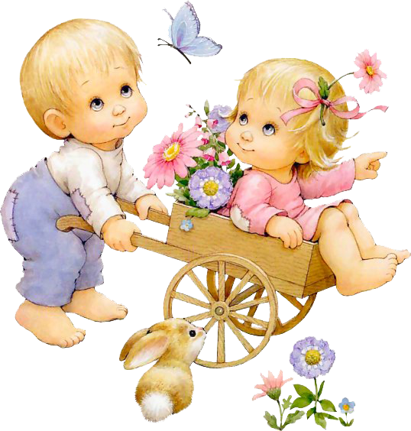
Речевой этикет

Slide 16
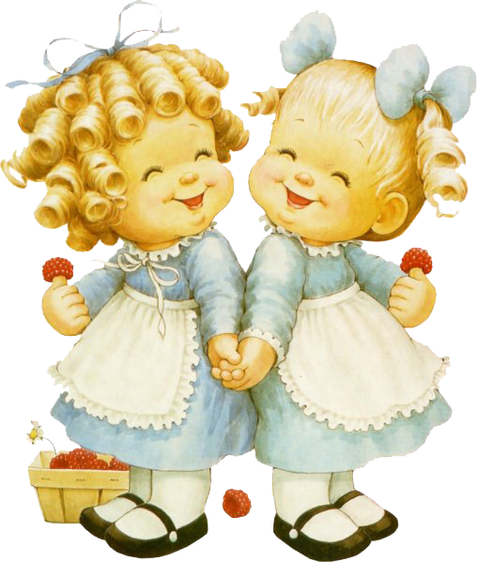
Ребёнок усваивает родную речь так называемым «материнским способом», подражая близким, поэтому так важно, чтобы он слышал не только правильную, но и вежливую речь, соответствующую правилам речевого этикета.
Необходимо избавить ребёнка от грубостей, исключить из семейного обихода бранные, тем более нецензурные слова.
Обращаетесь к своему ребёнку не в форме приказания, а просьбы и употребляете слово «пожалуйста», благодарите его.

Slide 17
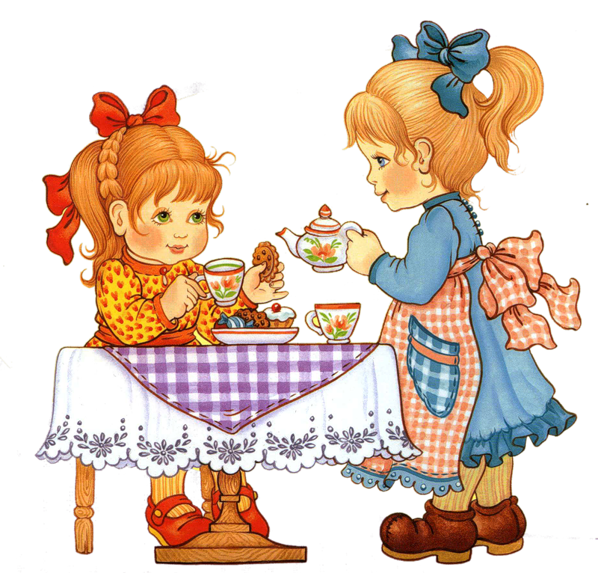
Основные правила культурного поведения, которые должны быть сформированы у дошкольника 4-5 лет

Slide 18
- Умение считаться в игре с желаниями и намерениями других детей, играть вместе общими игрушками, уступать. - Регулярно участвовать в труде, в умении приготовить столы к завтраку, обеду. - соблюдению правил культурного поведения в общественных местах. - У детей должна быть воспитана привычка всегда говорить правду. - Важной задачей, приобретающей на этой возрастной ступени особое значение, является формирование взаимоотношений с взрослыми и сверстниками: вежливое внимательное отношение к взрослым, умение дружно играть с детьми, защищать слабого, обиженного. - Необходимо научить детей поддерживать порядок в комнате. В игровом уголке. Правило: «Каждой вещи – своё место».

